Slide 1
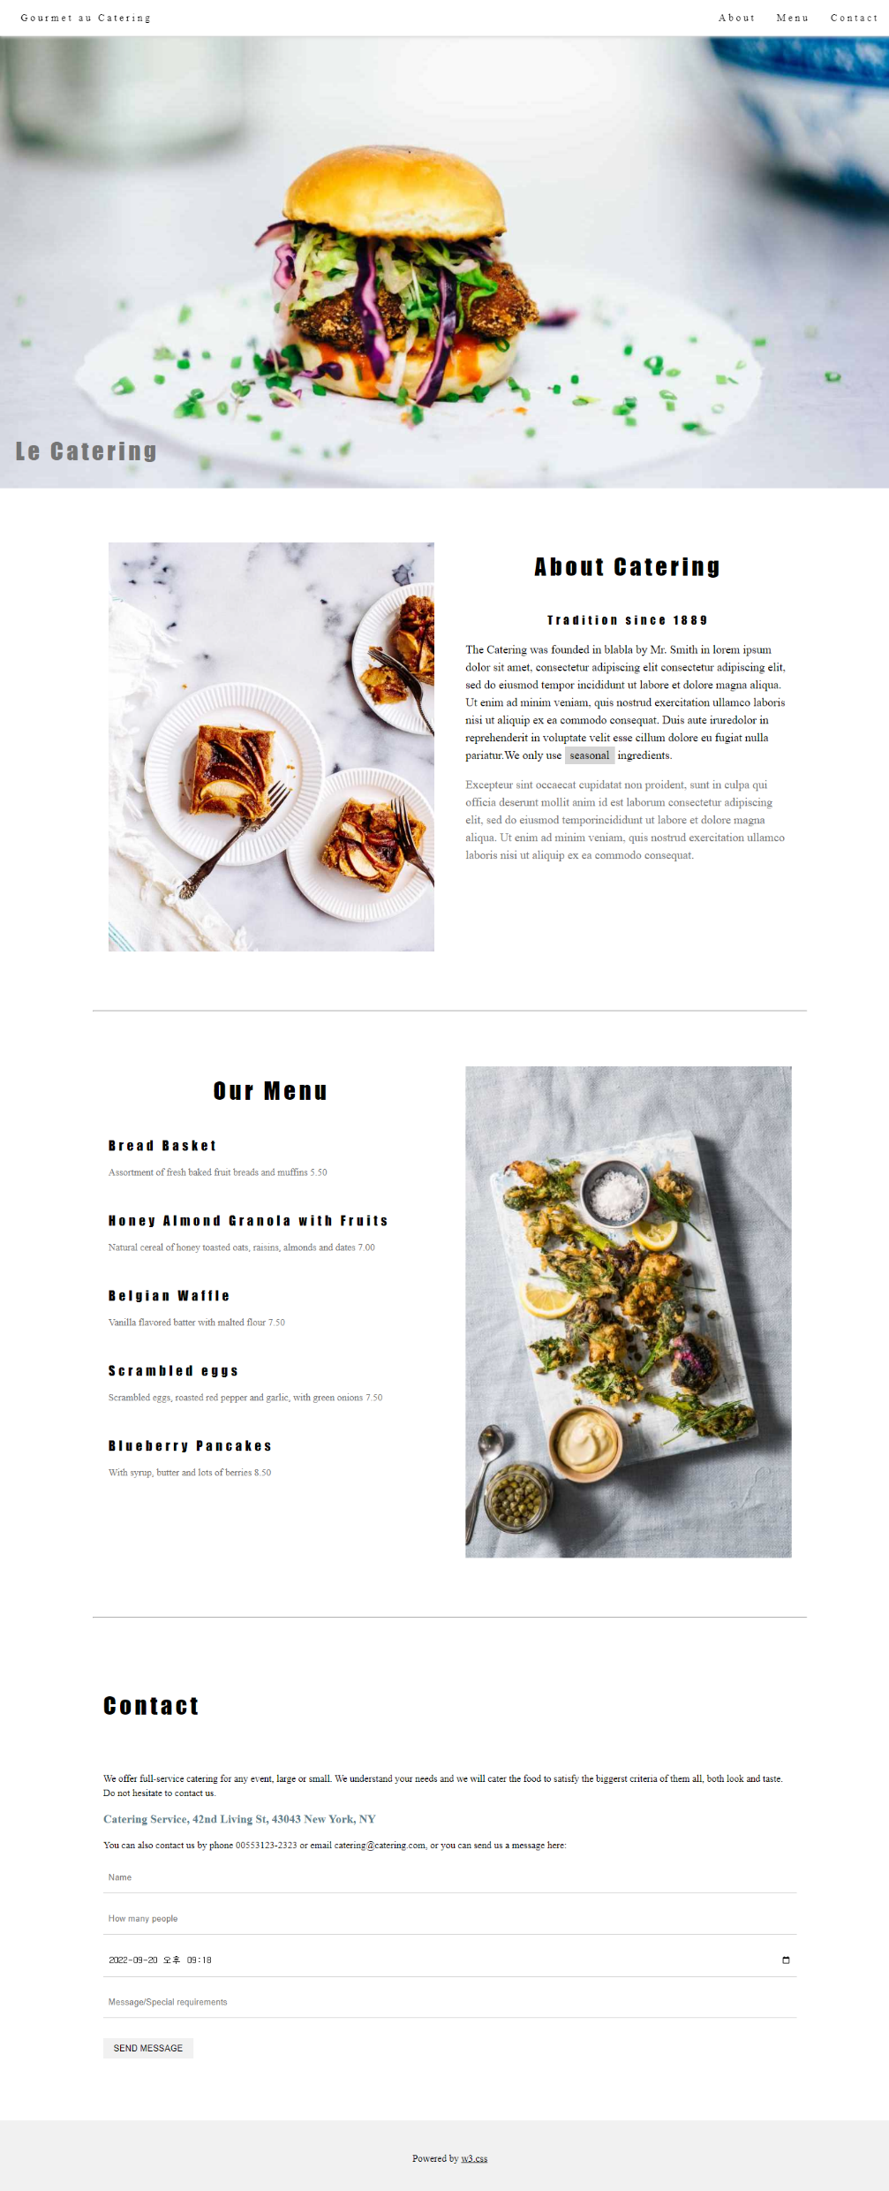
클론코딩 - 01
Catering homepage
서보선

Slide 2

1. 최종 결과물
네비게이션 메뉴
배너
메인 콘텐츠 1
메인 콘텐츠 2
Contact Form
Footer

Slide 3
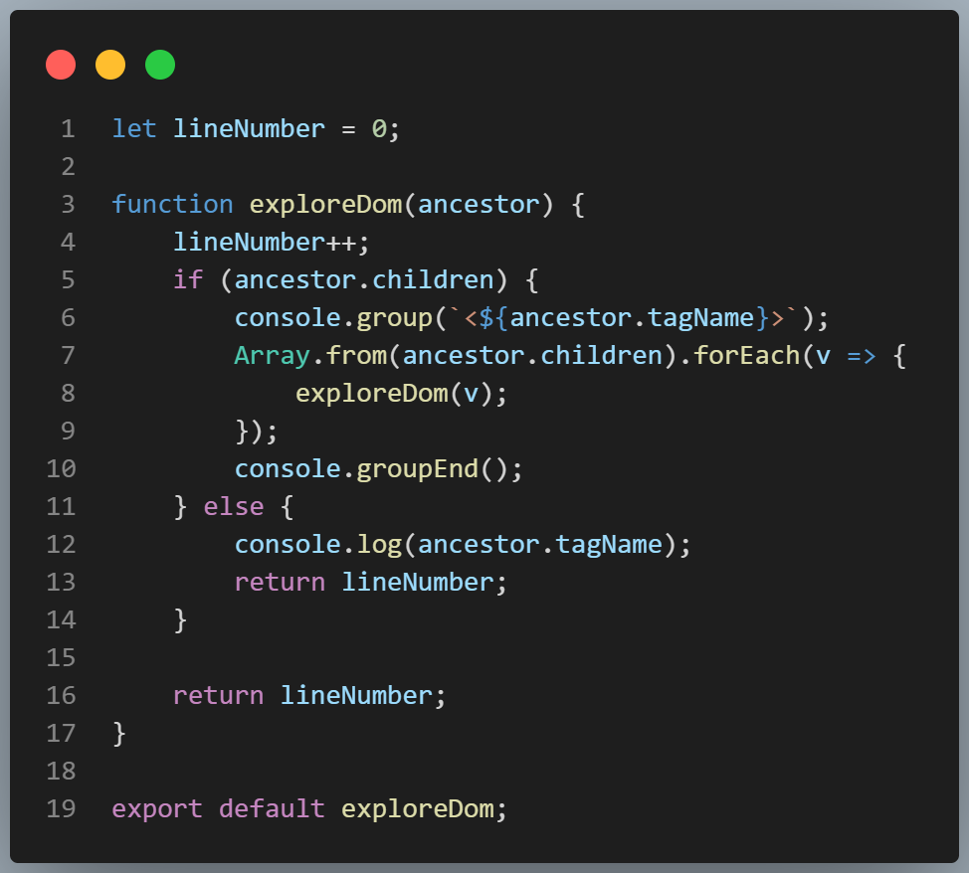
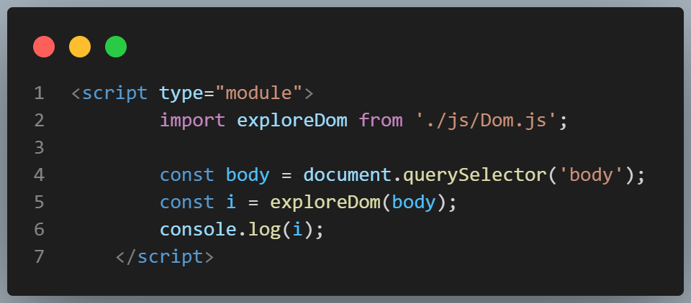
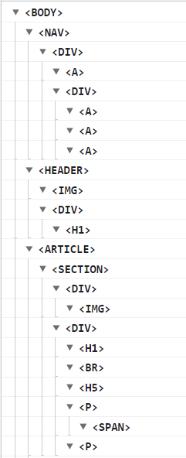
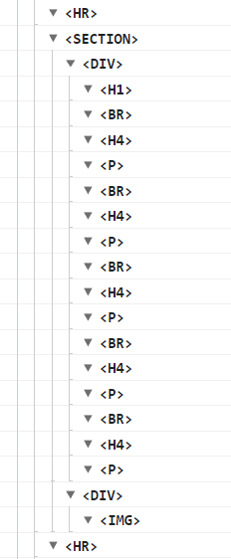
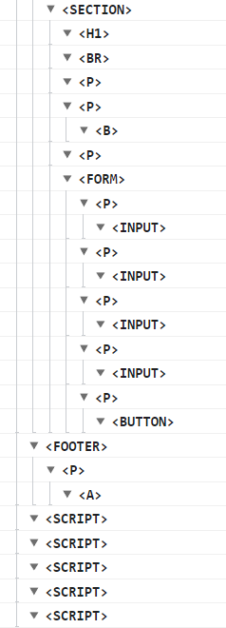
2. DOM Tree
HTML Console 창에
DOM Tree를 출력하기 위한 코드
*길이 문제로 나누어 개제하였습니다.

Slide 4
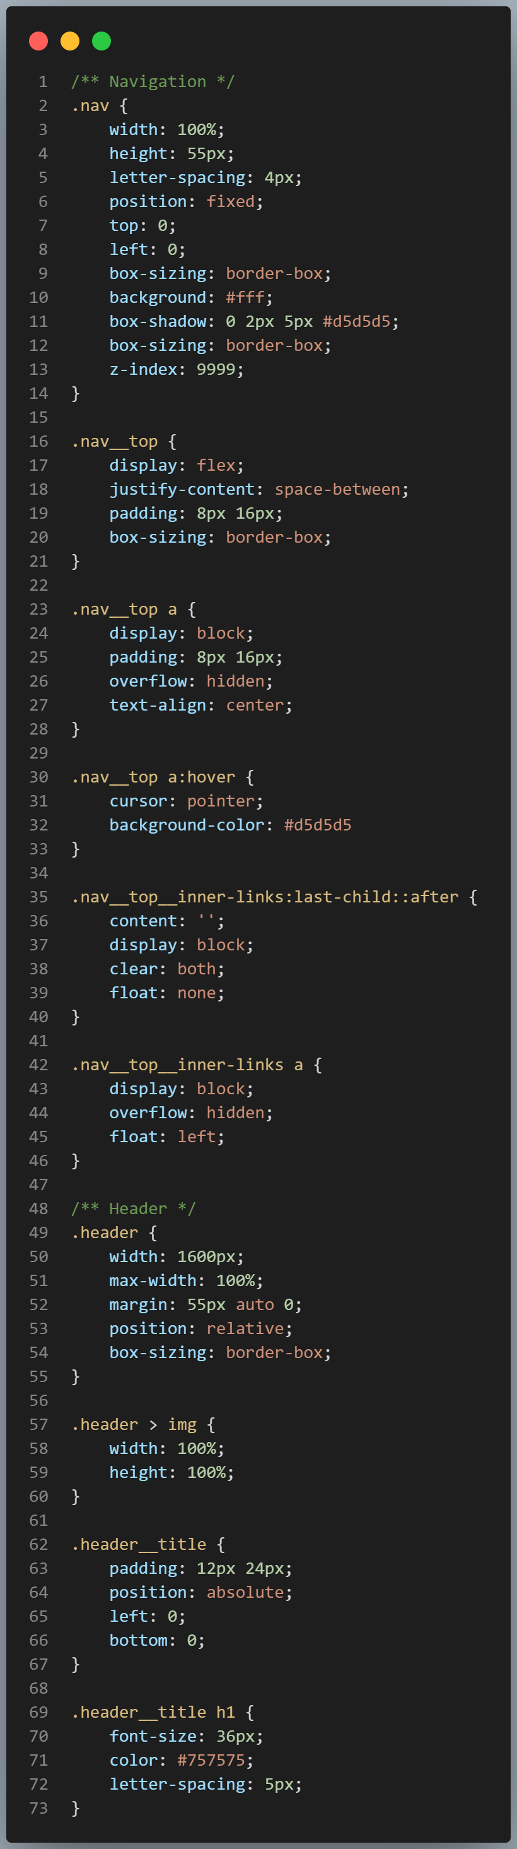
3. CSS
nav, header

Slide 5
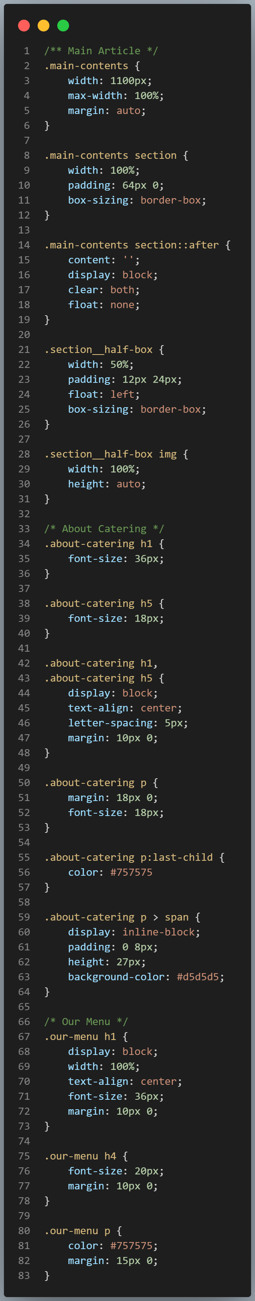
3. CSS
article, section

Slide 6
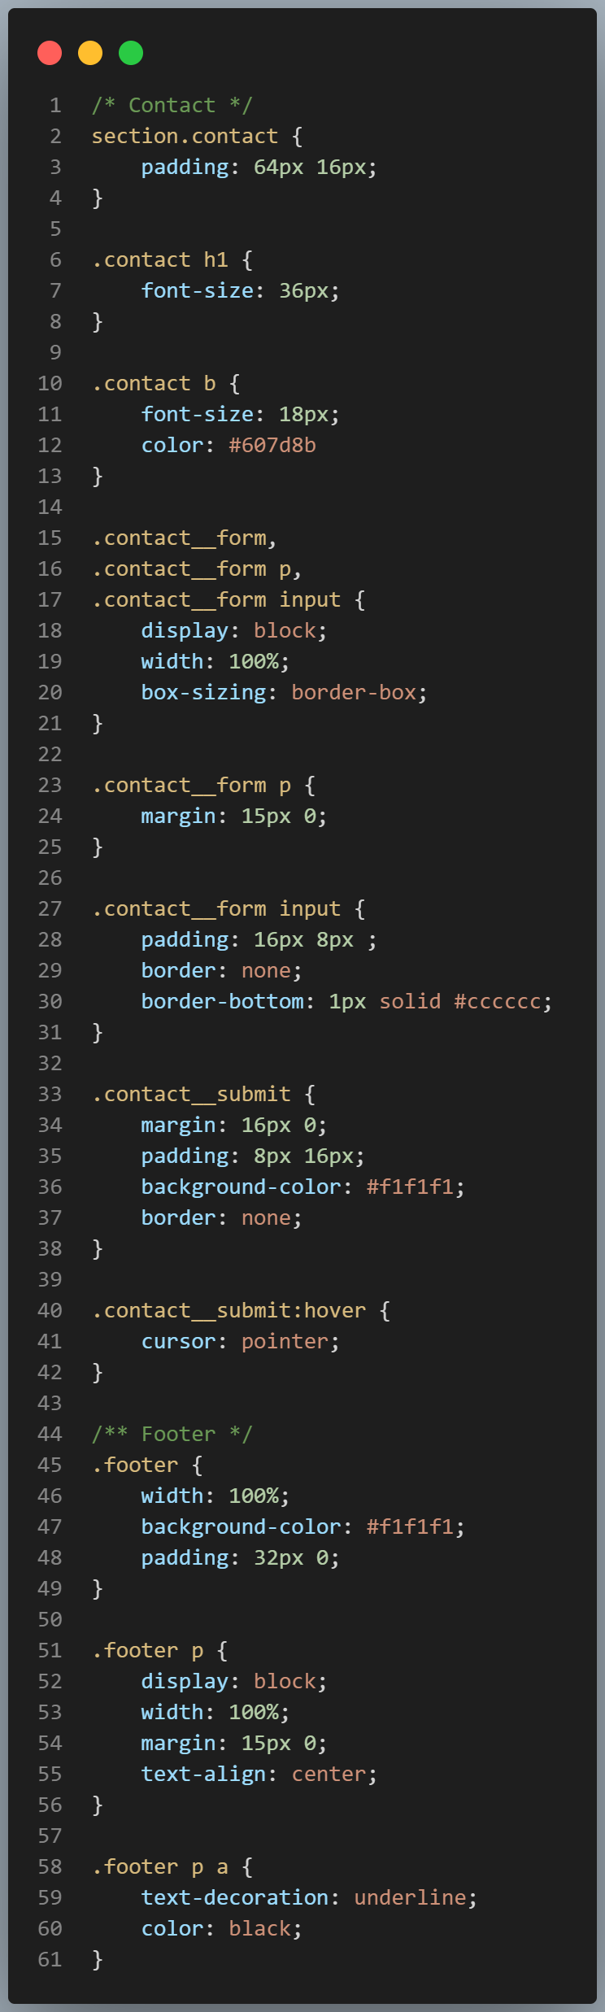
3. CSS
section, footer

Slide 7
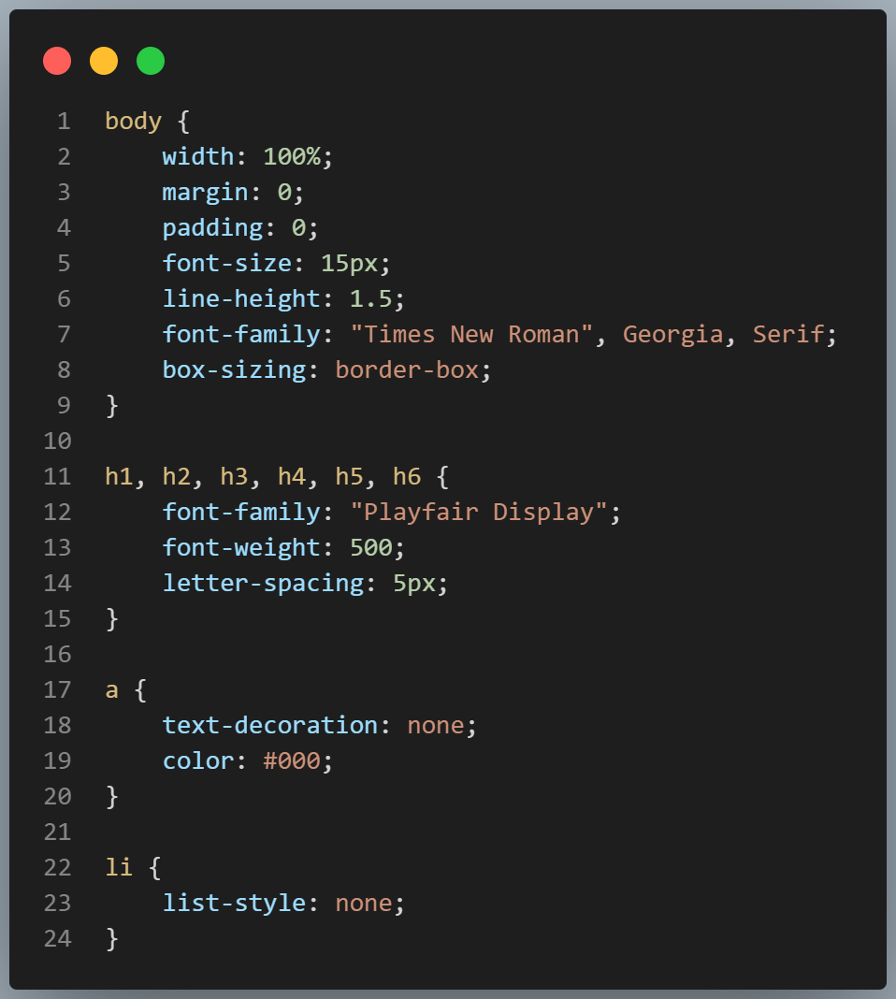
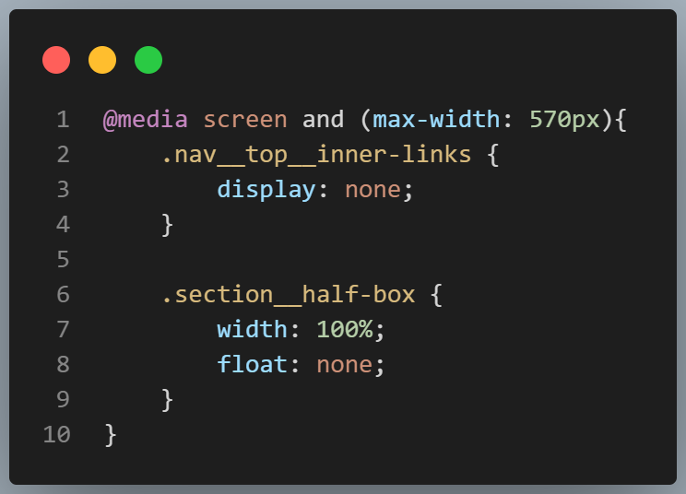
3. CSS
공통, Media Query

Slide 8
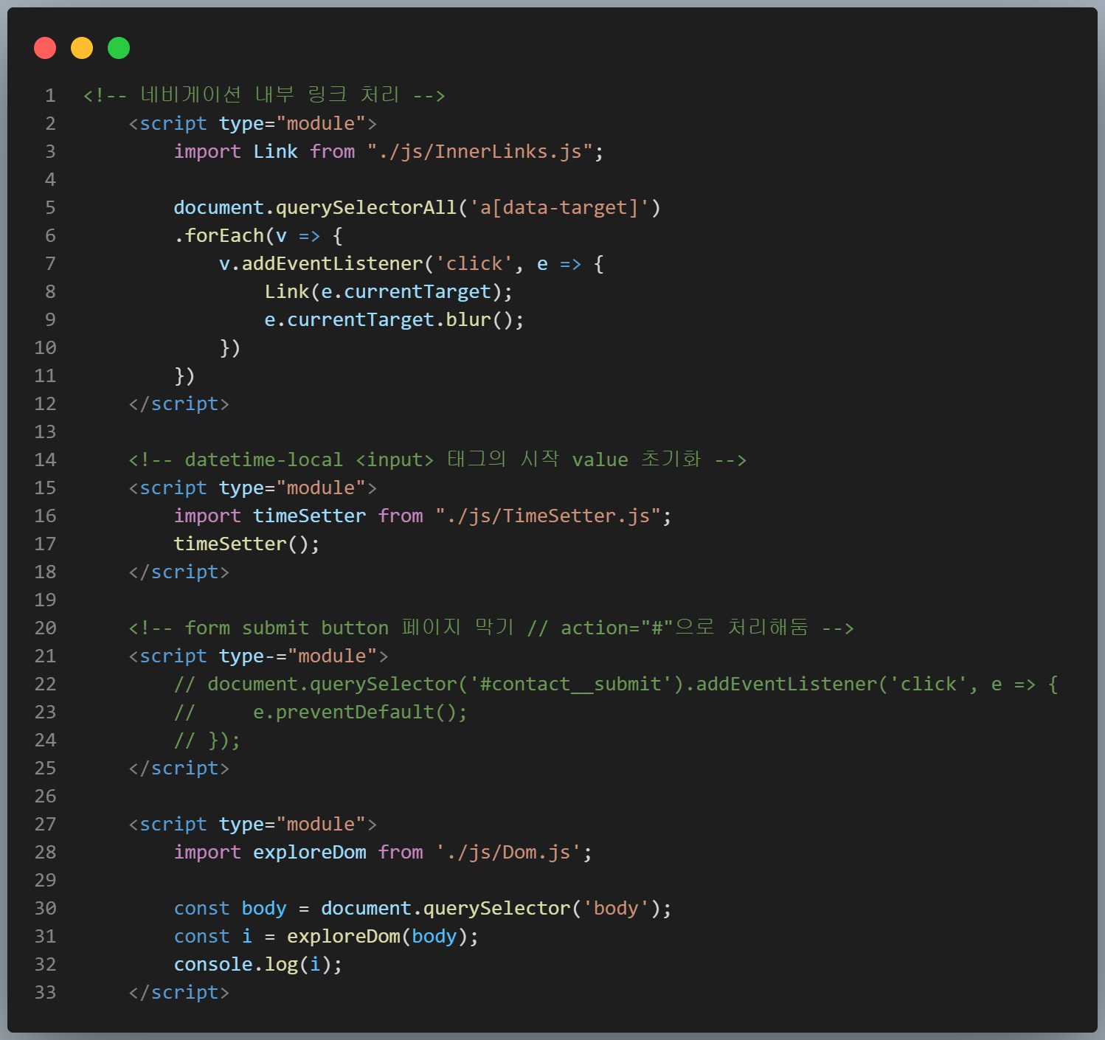
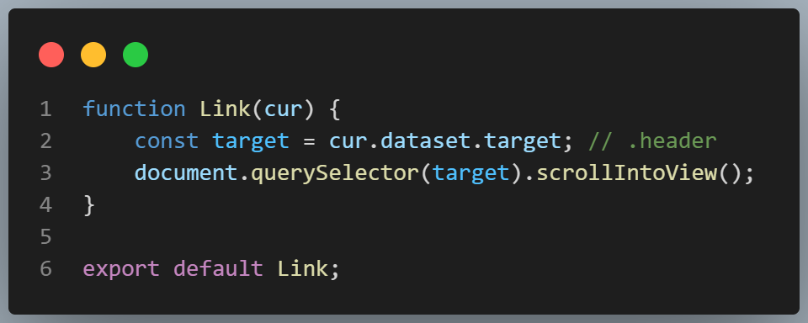
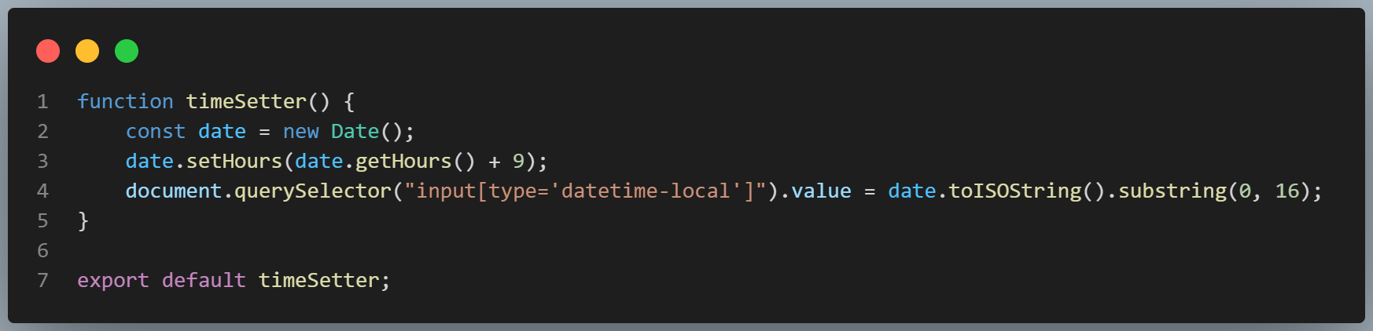
4. JS
scrollIntoView 메소드와 dataset을 이용한 내부 링크
Date 객체를 이용한 시간 초기화

Slide 9
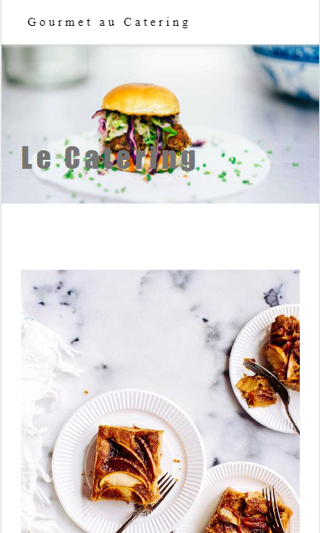
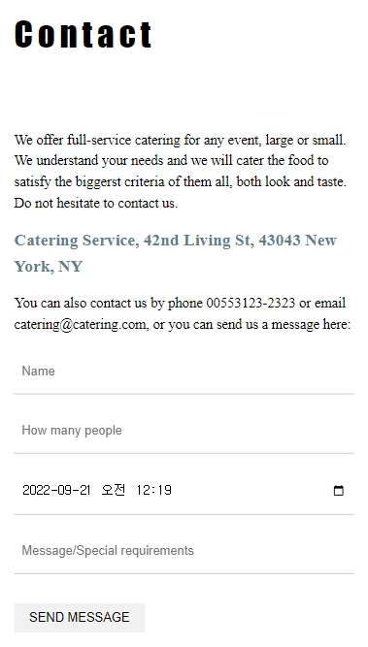
5. 작업 중 에러 처리
모바일 브라우저 사이즈에서
네비게이션 링크의 overflow,
메인 배너의 잘림 현상
-> Media Query와
max-width 속성 활용
본문의 내용이
브라우저 사이즈와 무관하게 항상 유지
-> float, media query 활용
창 크기 별 width 변경
메인 배너의 크기로 인해
모바일 화면에서 브라우저 밖으로
배너가 흘러 넘쳐
화면 쏠림 현상 발생
-> min-width 속성 삭제
입력 값 검사와
최초 시간 초기화
-> 수업 예제 활용 js 코드 처리

Slide 10
6. 작업 소요 시간 및 소감
총 작업 소요 시간:
7시간
CSS는 역시 꾸준한 실습이 중요함을
깨닫게 되는 도전이었습니다.
첫 클론 코딩이나 마찬가지인데,
어떠한 부분에서 원하는 결과가 나오지 않는지를
직접 실습하며 데이터를 쌓아보았습니다.
자신이 작성하는 코드의 결과가 어떻게 실행될지
명확히 이해하고 예측하며 작업하는 것이
매우 중요함을 알아가는 작업이었습니다.

Slide 11
감사합니다
↓ 결과물 웹 주소
http://sqhtjs0104.dothome.co.kr/catering_clone/

